Slide 1




Charakterisierung von gebogenen und ungebogenen Siliziumdetektoren für ITS3
CERN Projektwochen 2021
Julia ELS
14.Oktober 2021

Slide 2
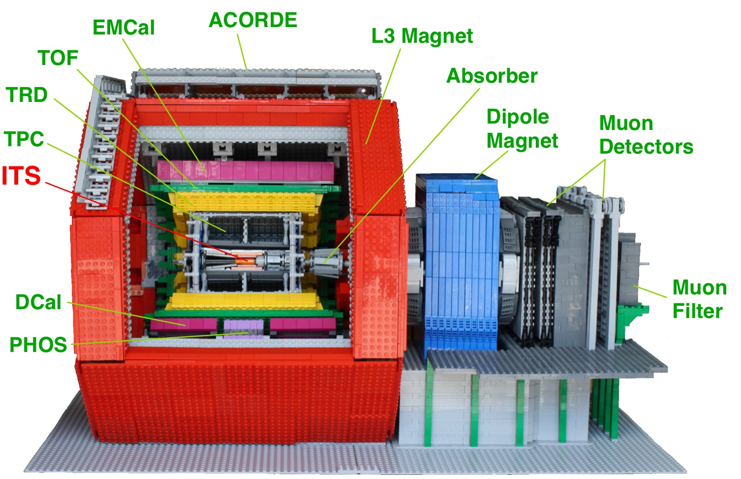
Das Experiment
A Large Ion Collider Experiment
Spezialisiert auf Schwerionenphysik mit Bleikernen und das Quark-Gluon Plasma
Sehr viele Teilchen müssen nachgewiesen werden

Slide 3
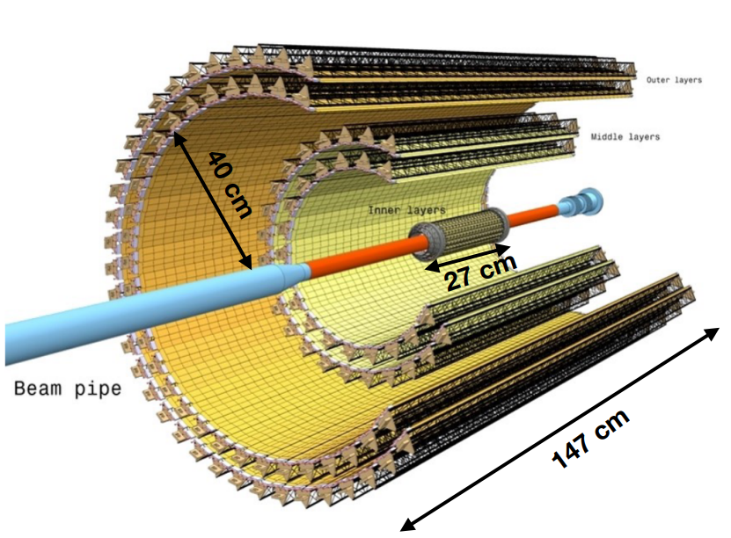
Das ITS (Inner Tracking System)
Tracking Detektor
→ Ort und Richtung der Teilchen
möglichst nah am Kollisionspunkt
→kurzlebige Teilchen

Slide 4
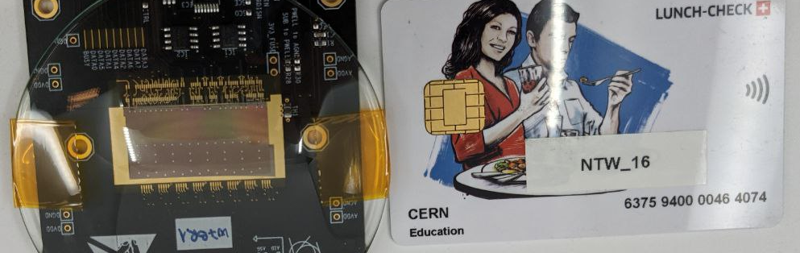
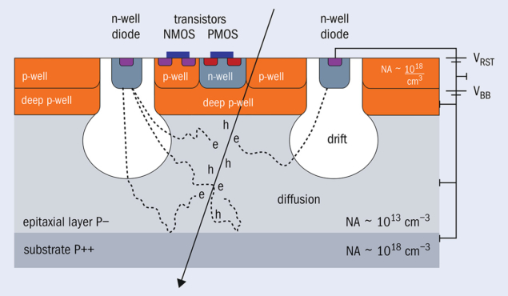
ALPIDE Chips
Pixelgröße O(30*30 [µm]), 1024x512 Pixel
Ionisation durch geladene Teilchen
→Elektronen und Löcher
→wandern durch Drift und Diffusion zu den Elektroden, wo sie detektiert werden
Rein digitale Auslese: nur Hit oder kein Hit (keine Information über Energie, Ladung,…)
Monolithisch → Elektronik in Chip integriert
Anlegung von Spannung (backbias) sorgt für schnelleren Drift der Ladungen zu den Elektroden

Slide 5
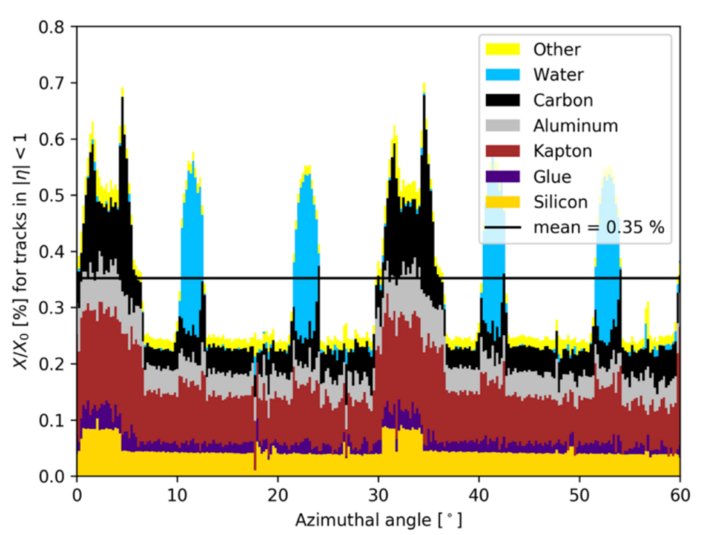
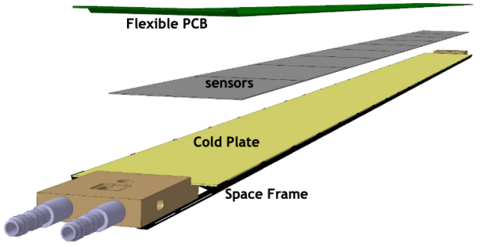
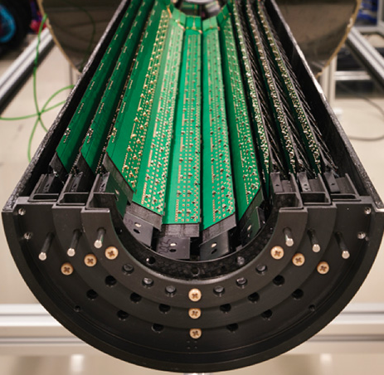
Aufbau Layer ITS2
Material Budget durch Struktur, Kühlung und Datenleitungen = 6x Material Silizium
→Kurzlebige Teilchen können schlechter detektiert werden
Nur annähernd zylindrisch

Slide 6
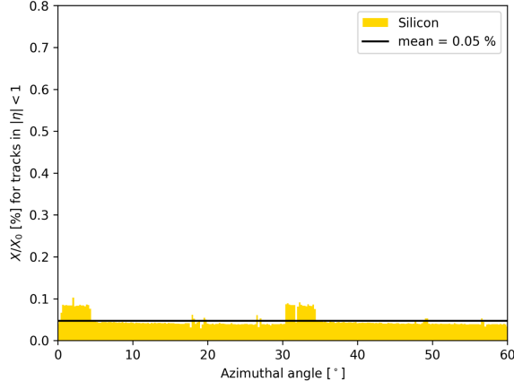
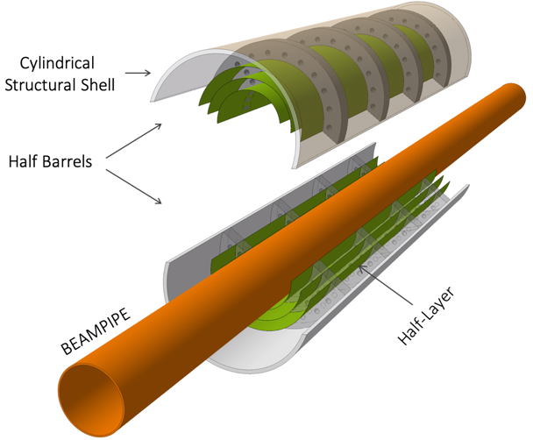
Aufbau Layer ITS3
weniger Energieverbrauch →keine Wasserkühlung
Stabilität durch Biegung → weniger Support nötig
Näher an der Beampipe

Slide 7
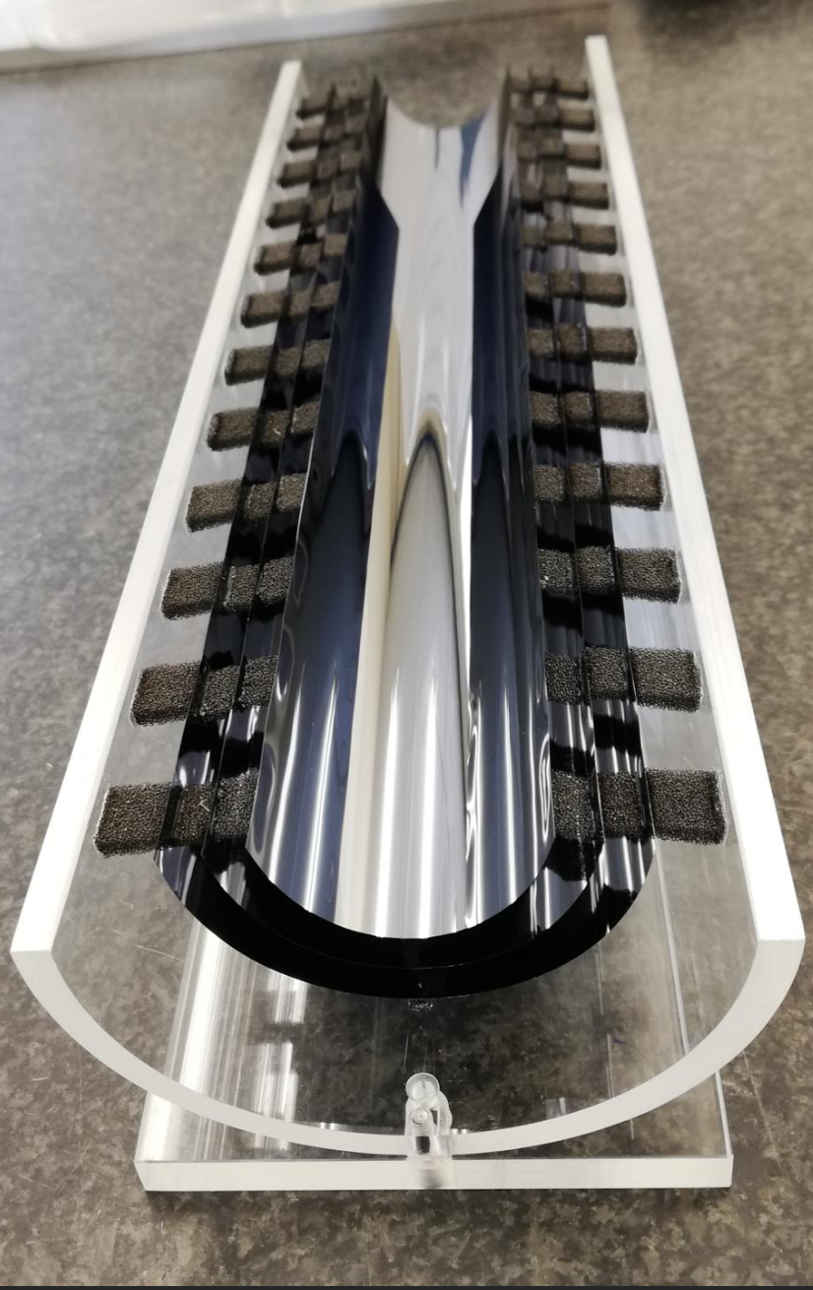
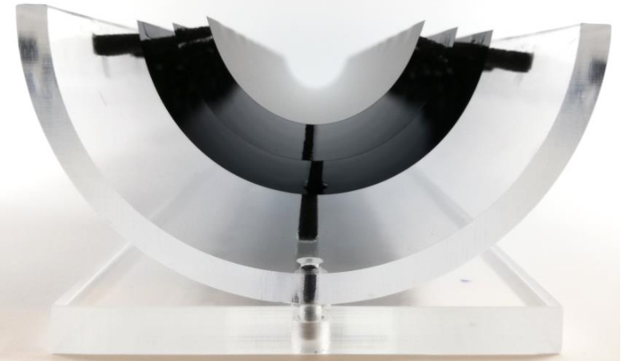
ITS 3
viele kleine Chips werden durch ‚stitching‘ zu einem Großen
Ein Halbzylinder = ein einziger Chip
Kabel in Chip integriert
Nahezu perfekt zylindrisch

Slide 8
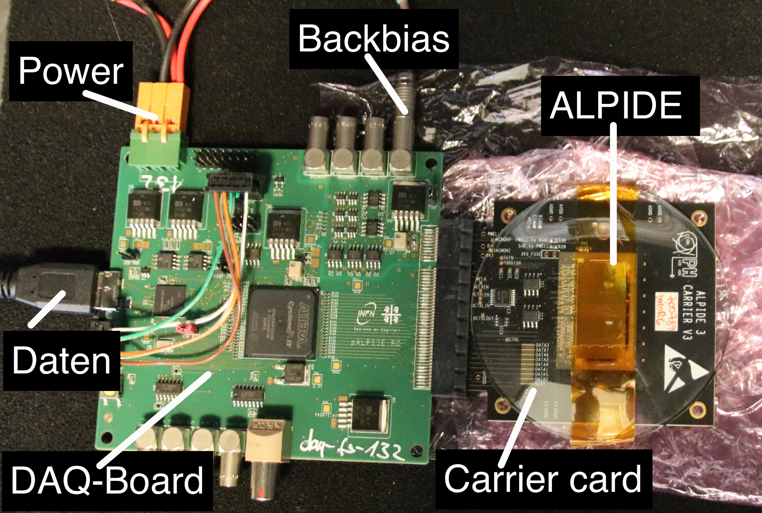
Versuchsaufbau – flache Chips

Slide 9
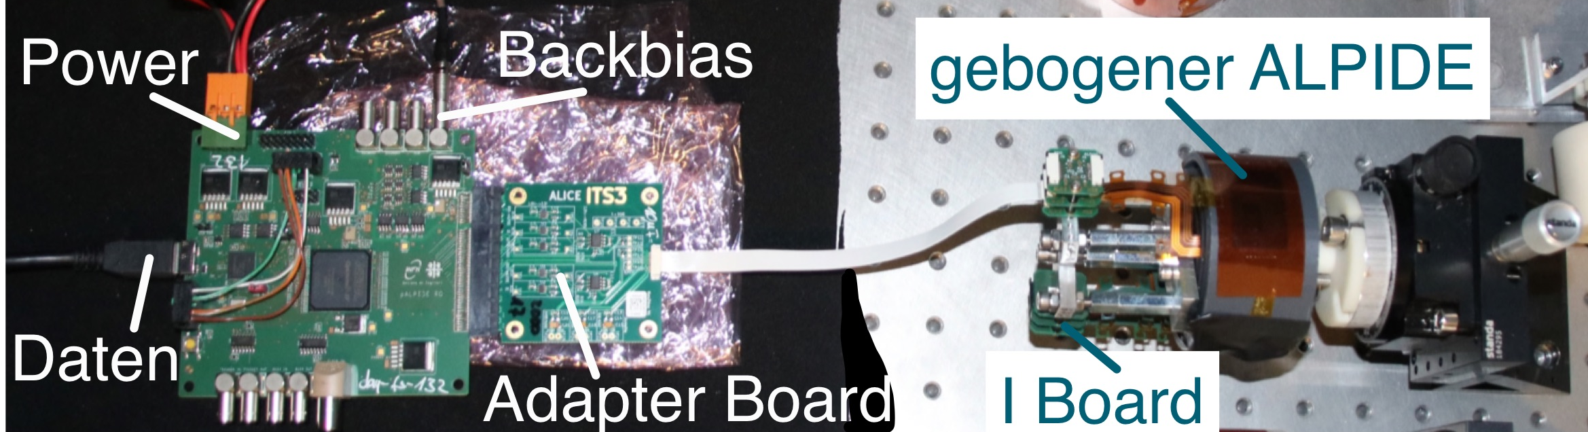
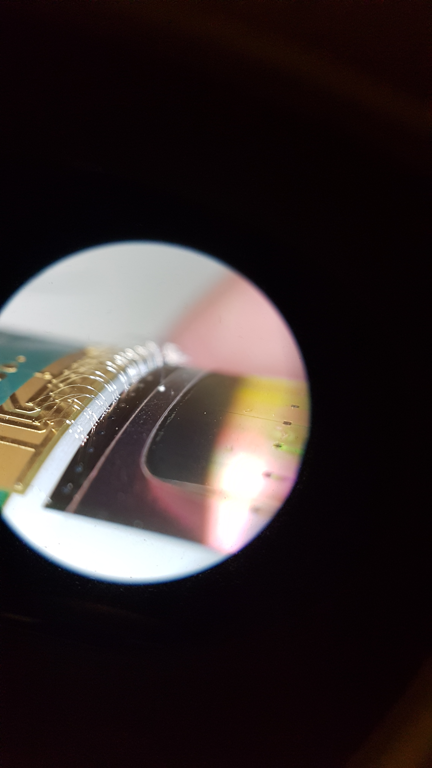
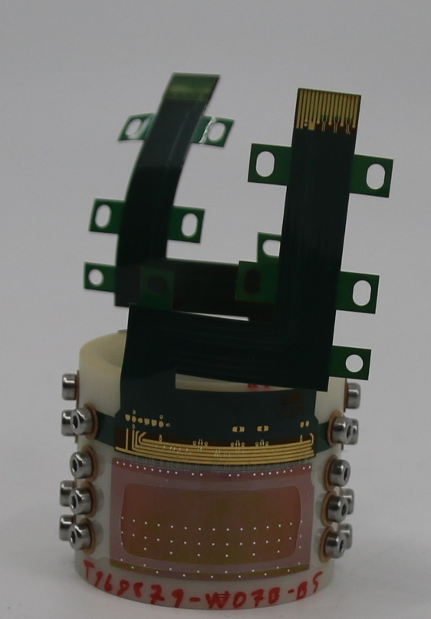
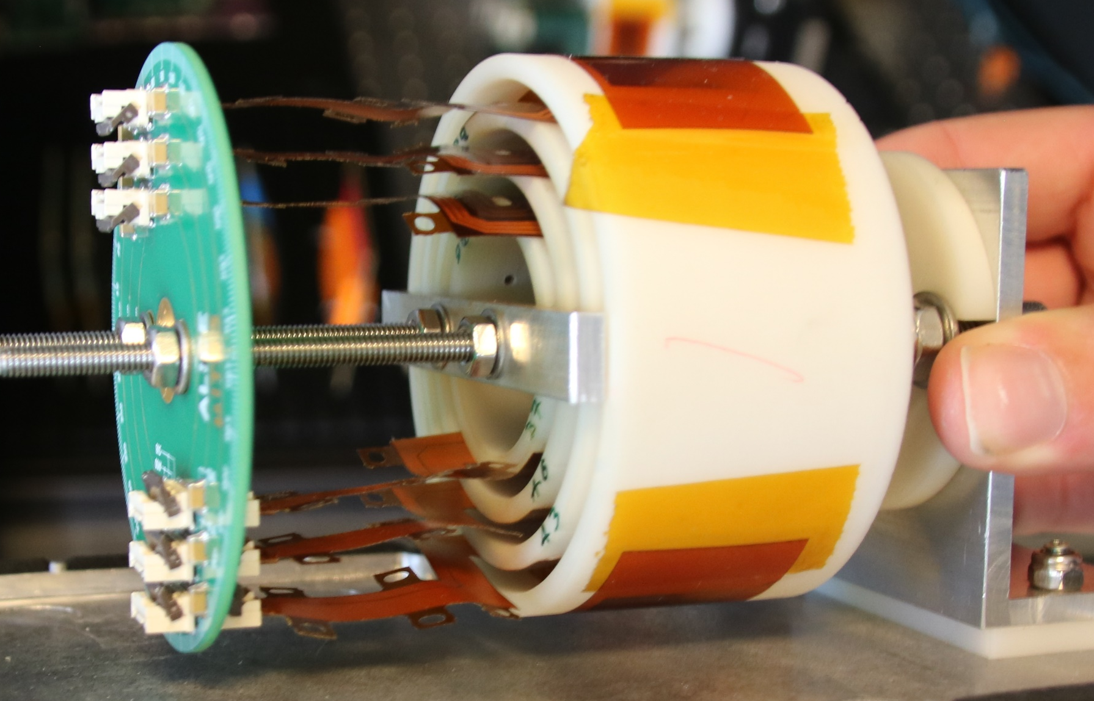
Versuchsaufbau – gebogene Chips

Slide 10
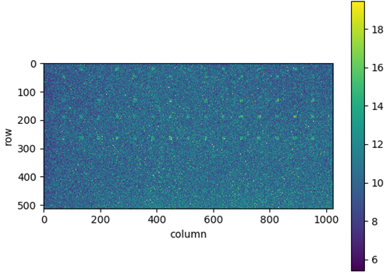
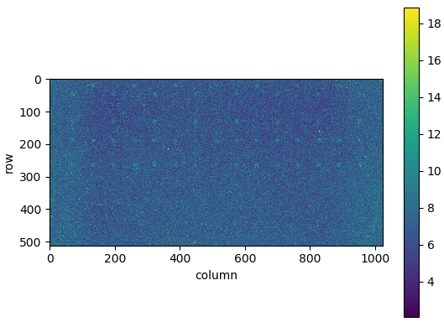
Thresholdmap ungebogen vs. gebogen
Threshold= Signalschwelle
Kann eingestellt werden durch Variation von VCASN (gibt eine Ladung aus, die mit der injizierten Ladung verglichen wird )
ungebogen
gebogen
Farbachse: Einheit = 10 e⁻

Slide 11
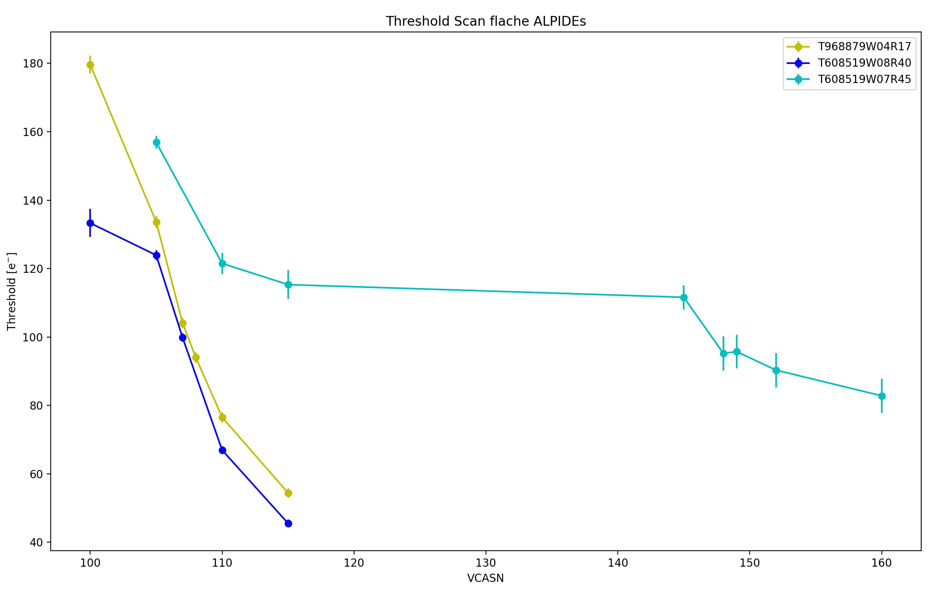
Ergebnisse ungebogene Chips
12 Chips für baldige Strahlzeit getestet:
9 funktionieren nicht
1 auffällig
2 OK

Slide 12
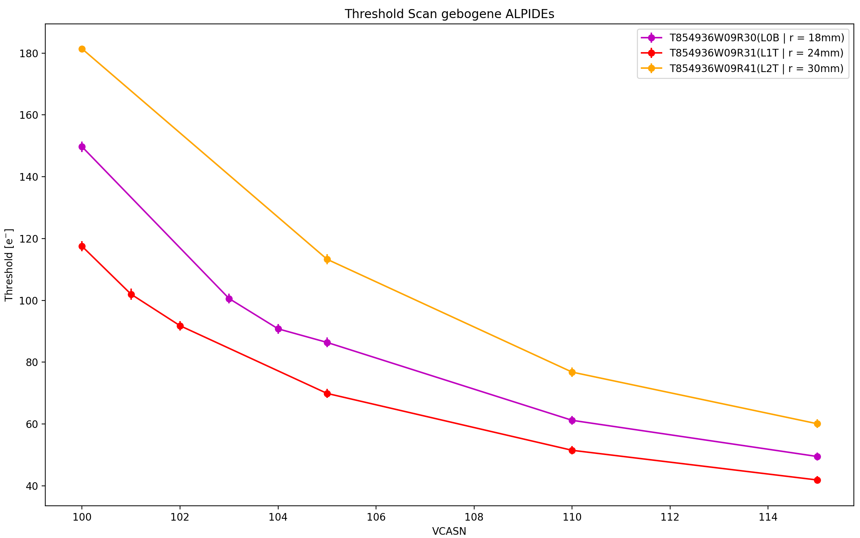
Ergebnisse gebogene Chips
3 verschiedene Radii (entsprechen ITS3 Layern)
Alle 3 OK

Slide 13
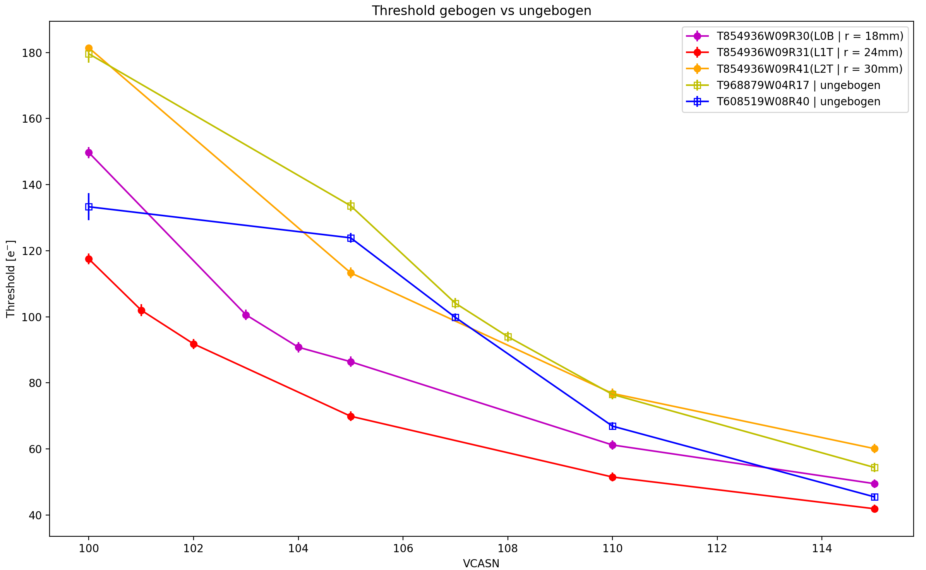
Vergleich ungebogen und gebogen
Ähnliches Verhalten von gebogenen und ungebogenen Chips
→gute Nachrichten für ITS3

Slide 14
Vielen Dank für die Aufmerksamkeit!

Slide 15
Backup Folien

Slide 16
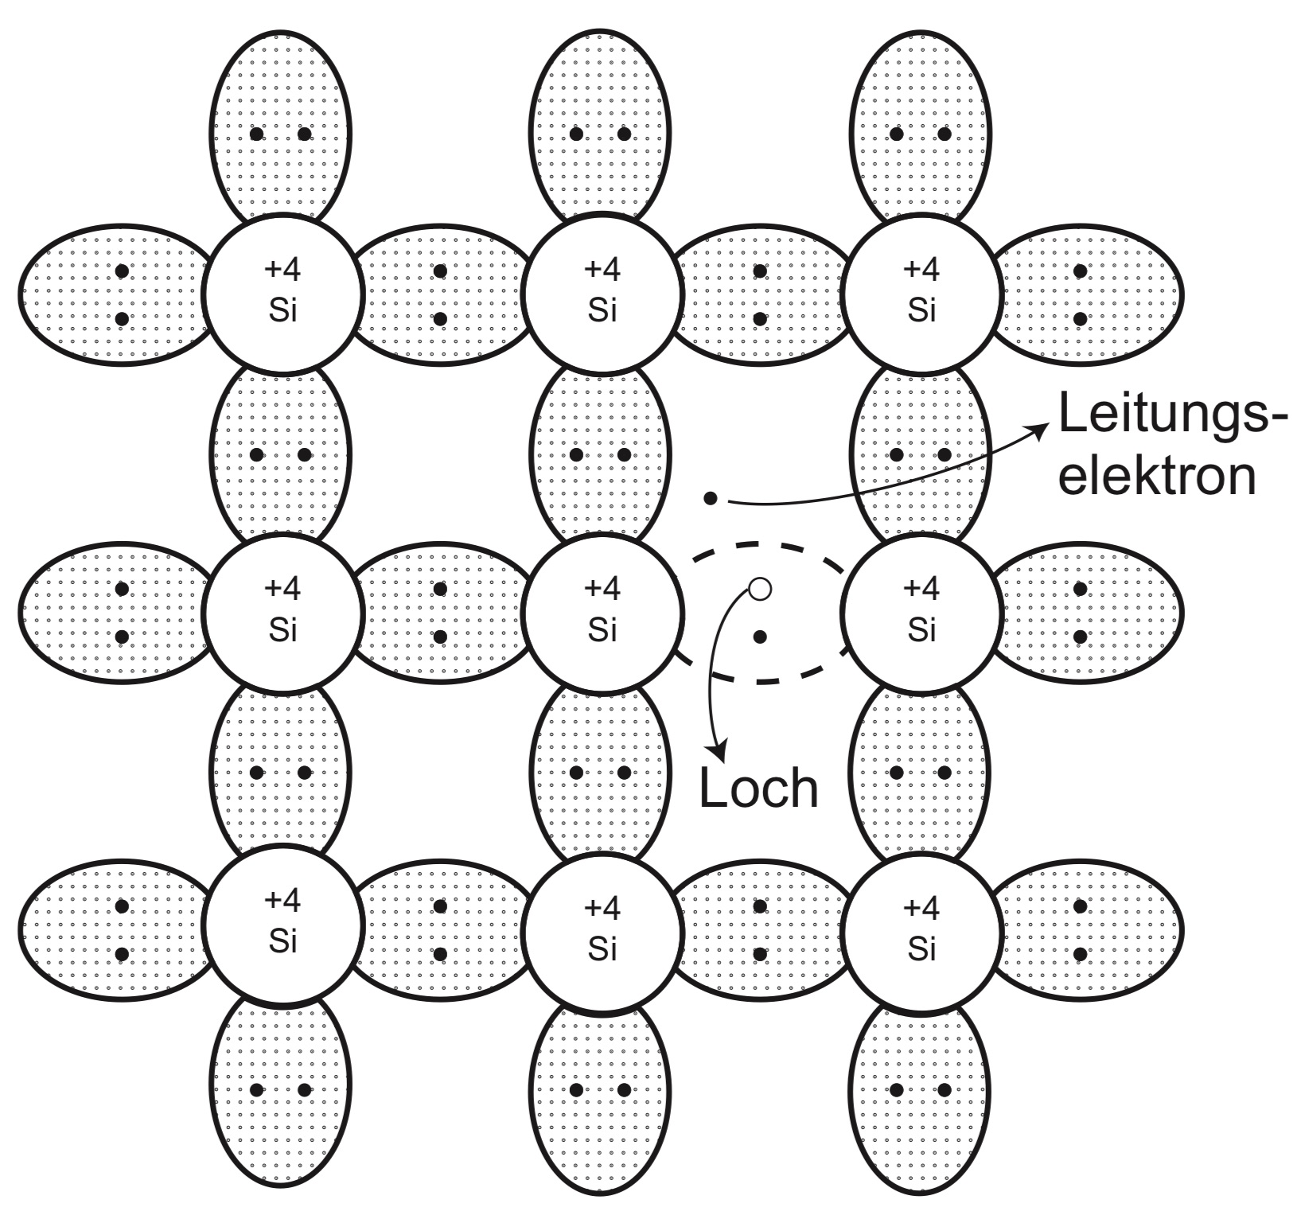
Siliziumdetektoren
aufgebaut aus Siliziumatomen
geladenes Teilchen ionisiert Atome im Substrat
      Es entstehen Elektronen- Loch Paare
      Energie des Teilchens → löst Elektronen aus
      dem Gitter, die Löcher hinterlassen
      Die Elektronen und Löcher können sich
      dann frei bewegen

Slide 17
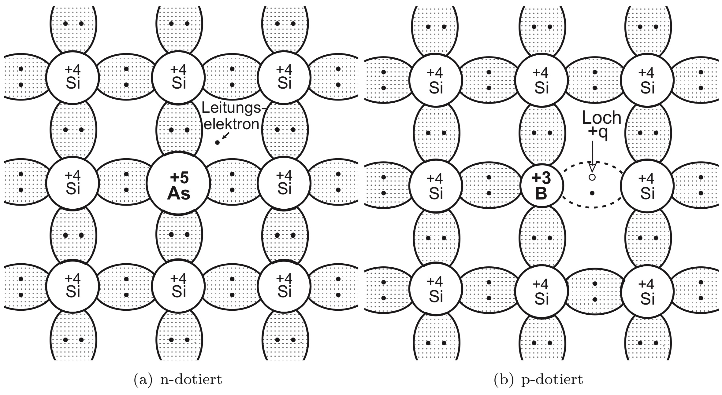
Dotierung
                Elektronenunterschuss
                Atom mit 3 Valenzelektronen wird eingefügt, sodass ein Loch zurück bleibt → p-dotiert (positiv)
                Elektronenüberschuss
                Atom mit einem Valenzelektron mehr wird eingefügt
                → n-dotiert (negativ)

Slide 18
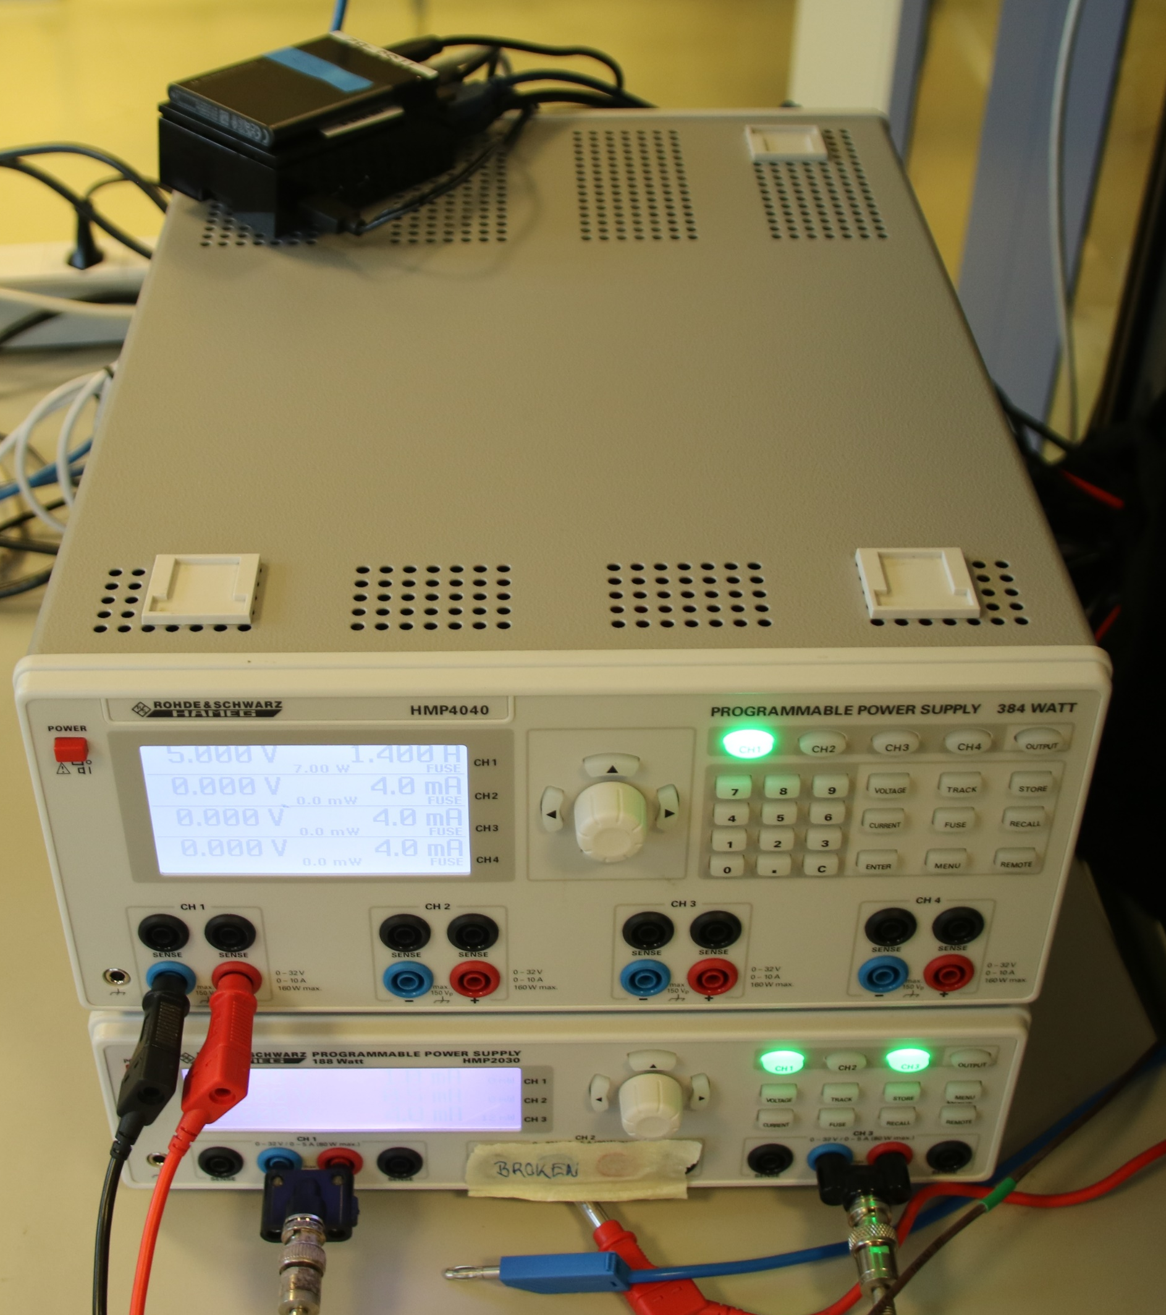
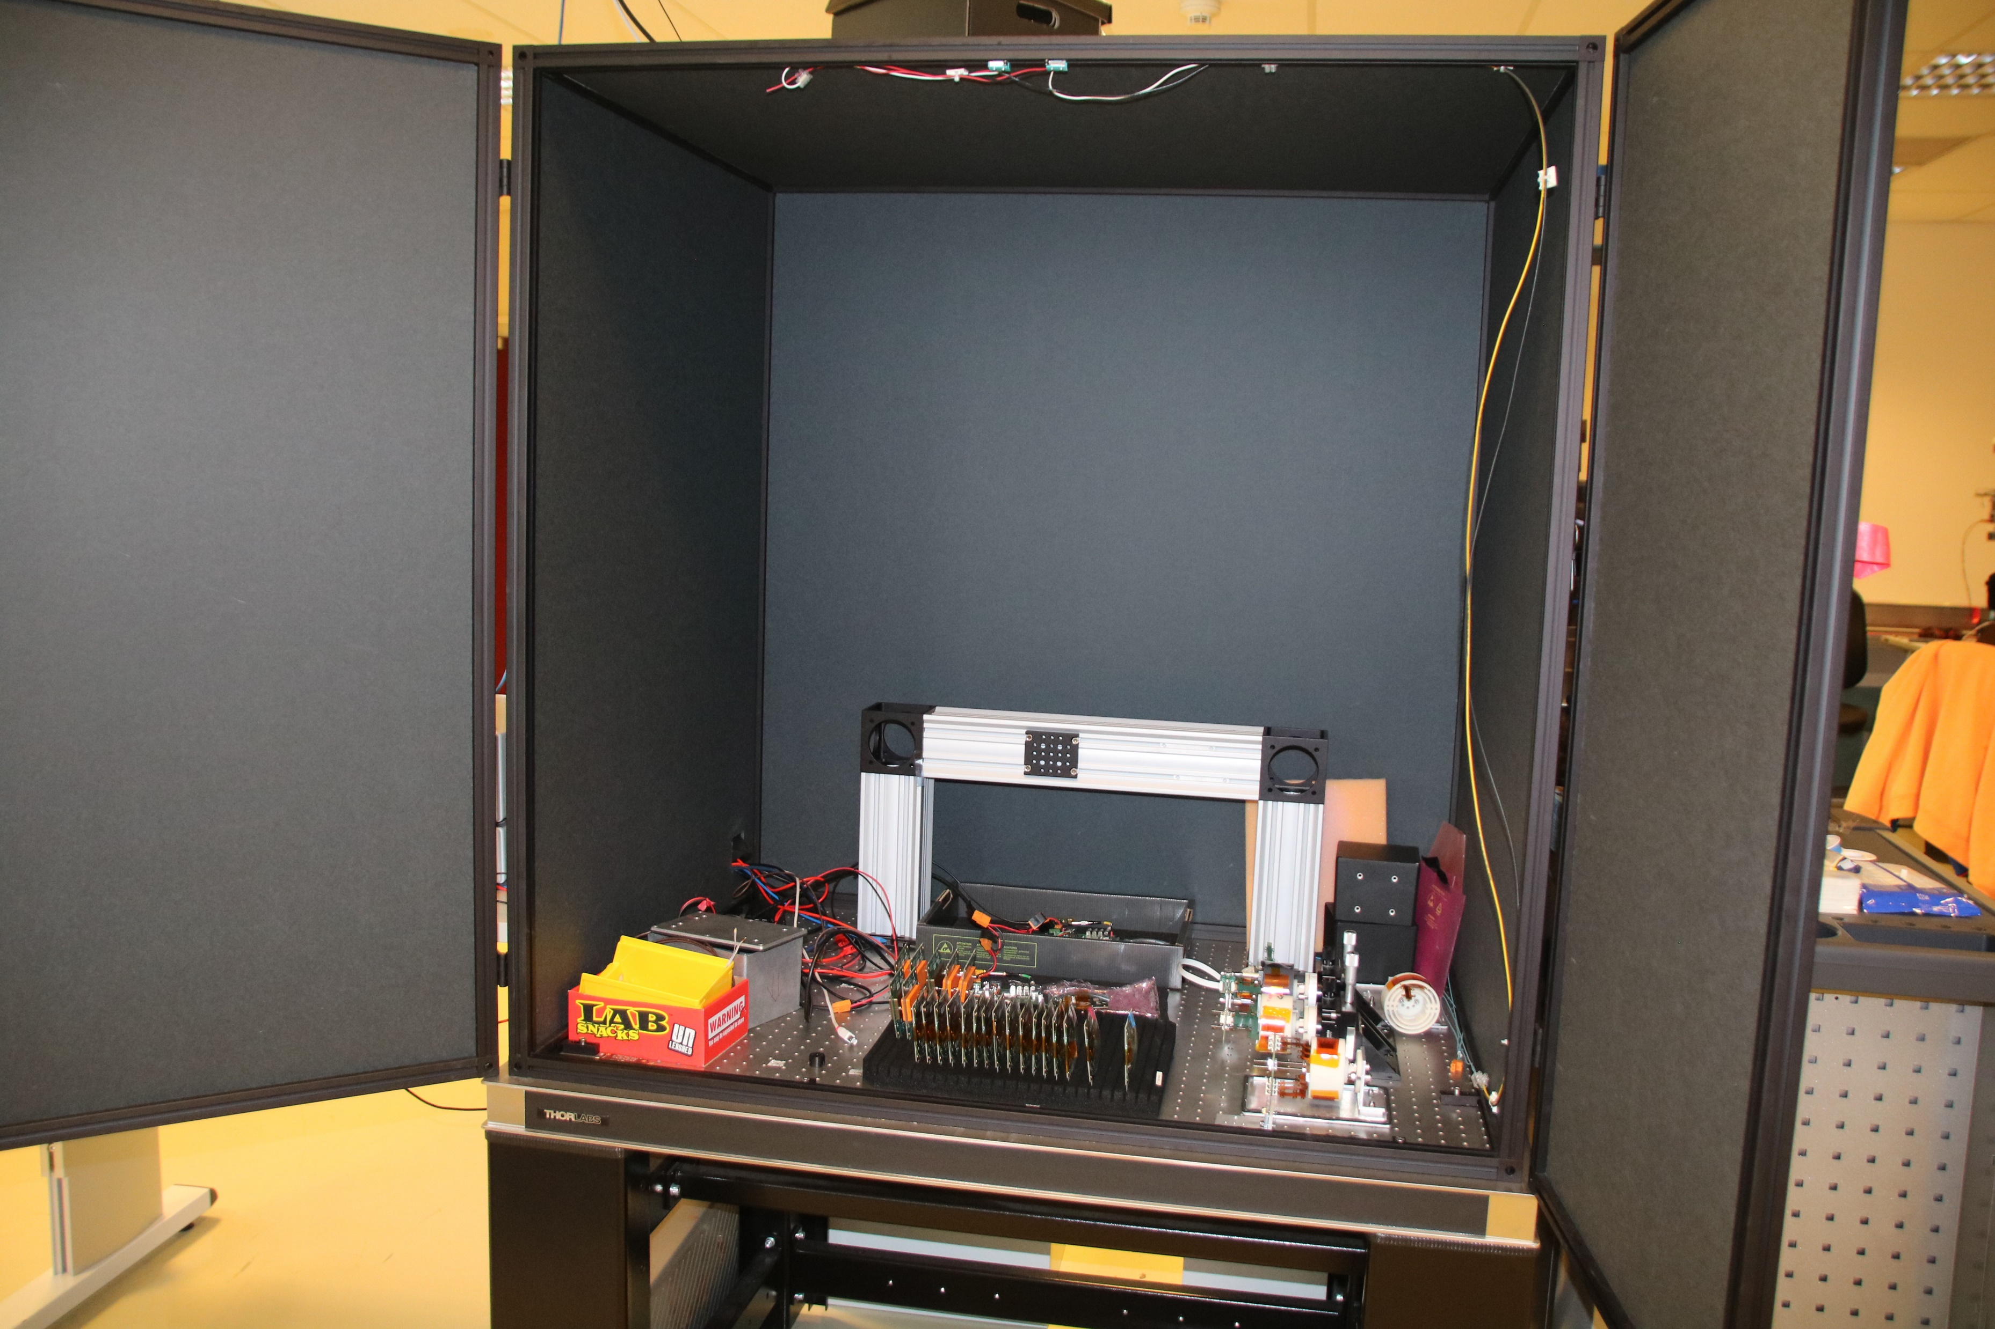
Versuchsaufbau
s
Rasperberry Pi mit Power Supply

Slide 19
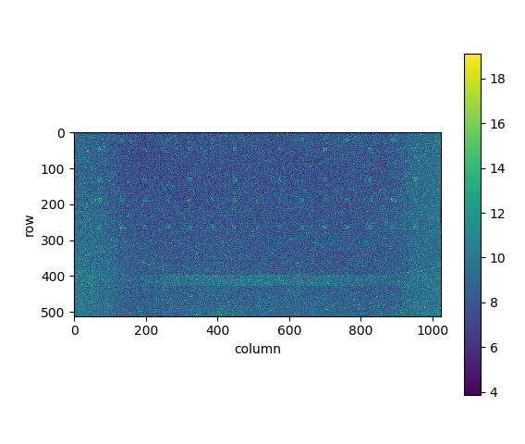
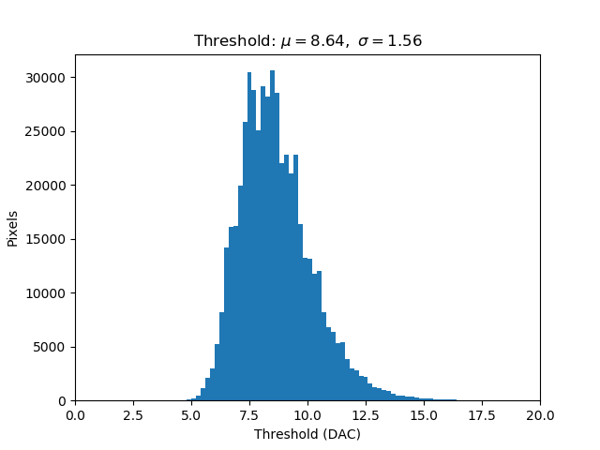
Thresholdverteilung

